Slide 1
Gestion des nappes profondes de Gironde
Tenants et aboutissants
Réunion inter-CLE
SAGE Leyre – Ciron - Nappes profondes de Gironde
Saint Symphorien – 22 janvier 2019

Slide 2
Département de la Gironde
Les volumes prélevés et les usages
Nappes profondes (SAGE)
Eaux de surface et
nappes phréatiques
160
160
en millions de m³
hors refroidissement CNPE du Blayais

Slide 3
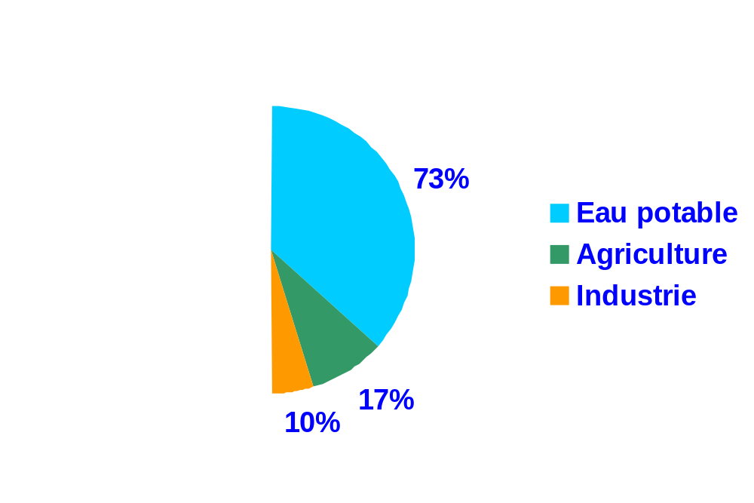
Département de la Gironde
Les volumes prélevés et les usages
Nappes profondes (SAGE)
Eaux de surface et
nappes phréatiques
160
160
en millions de m³

Slide 4
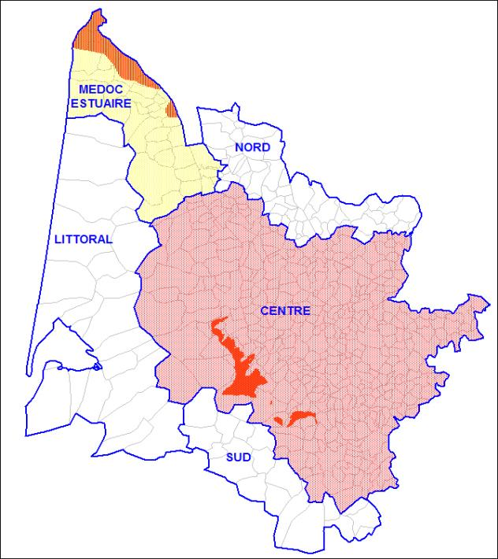
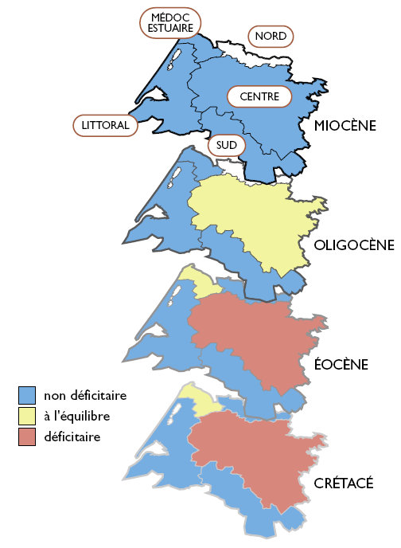
Nappes profondes
Etat des ressources
Des bilans déséquilibrés à grande échelle
Des risques locaux
Risque de salinisation
Éocène inférieur à moyen
Risque de dénoyage Oligocène
4

Slide 5
Qui prélève et pour quel usage ?
AEP 3%
Industrie 27%
Agriculture 70%
Origine et usages des 320 Mm³ prélevés chaque année en Gironde

Slide 6
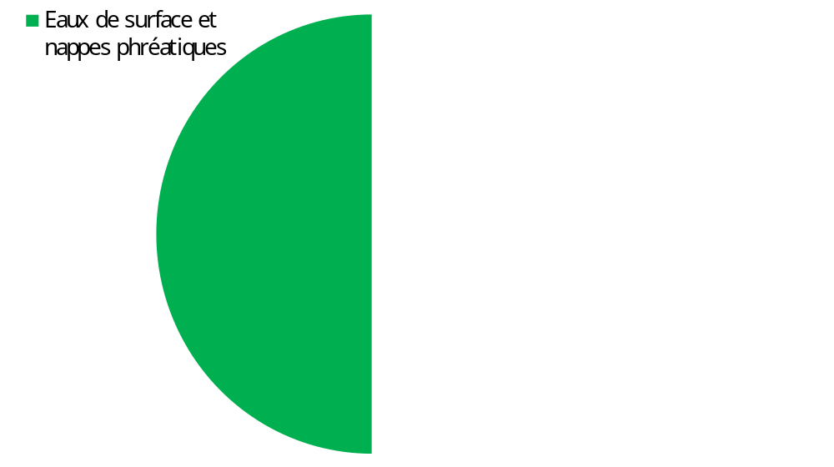
Qui prélève et pour quel usage ?
Nappes profondes non
Nappes profondes non
Nappes profondes non
déficitaires
déficitaires
déficitaires
AEP 47%
Agriculture 47 %
AEP 47%
Agriculture 47 %
AEP 47%
Agriculture 47 %
AEP 47%
Agriculture 47 %
AEP 47%
Agriculture 47 %
AEP 47%
Agriculture 47 %
AEP 47%
Agriculture 47 %
Nappes profondes à
Nappes profondes à
l'équilibre
l'équilibre
Nappes profondes
AEP 3%
Industrie 27%
Agriculture 70%
déficitaires
AEP 93%
AEP 93%
AEP 93%
AEP 93%
AEP 93%
AEP 93%
L'enjeu du SAGE Nappes profondes est la pérennisation d'un mode d'approvisionnement en eau potable qui garantit à moindre coût une très grande sécurité sanitaire.
AEP 92%
AEP 92%
AEP 92%
AEP 92%
AEP 92%
Origine et usages des 320 Mm³ prélevés chaque année en Gironde

Slide 7










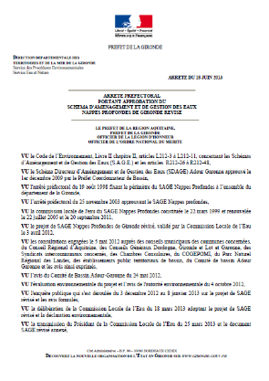
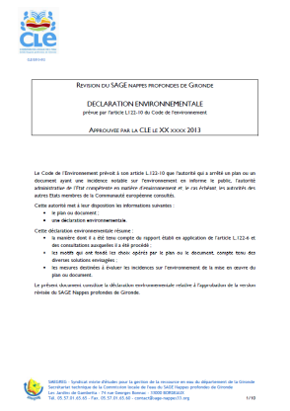
SAGE Nappes profondes de Gironde
Révisé (arrêté préfectoral du 18 juin 2013)
Etat des lieux ressources (sept. 2010)
Etat des lieux mise en œuvre (sept. 2010)
Analyse économique (juil. 2011)
Tendances et scénarios (nov. 2011)
Orientations de gestion (mars 2012)
Évaluation environnementale
PAGD tome 1 et 2 et Règlement
Arrêté préfectoral et
Déclaration environnementale

Slide 8
Les orientations de gestion
du SAGE Nappes profondes de Gironde
Pour restaurer le bon état quantitatif, réduction des prélèvements dans les Unités de gestion déficitaires et dans les Zones à risque :
  en priorité par une optimisation des usages (économies d'eau et maîtrise des consommations),
  en complément indispensable par une substitution de ressource pour les prélèvements résiduels en excès dans les Unités de gestion déficitaires.
  Un préalable aux substitutions :
  la révision des autorisations de prélèvement.
8

Slide 9
SAGE Nappes profondes : objectifs et moyens
Moyens prévus par le SAGE
Cumul des autorisations
FAIT
1. Révision par l'Etat des autorisations de prélèvement
Volume prélevé
2. Politique d'économie d'eau et de maîtrise des consommations
+
-
EN COURS
EN COURS
3. Des substitutions de ressource
Volume maximum prélevable
Qui, où, avec quelle ressource ?
L'effet cumulé des économies d'eau et des substitutions doit permettre d'atteindre les objectifs du SAGE.
9

Slide 10
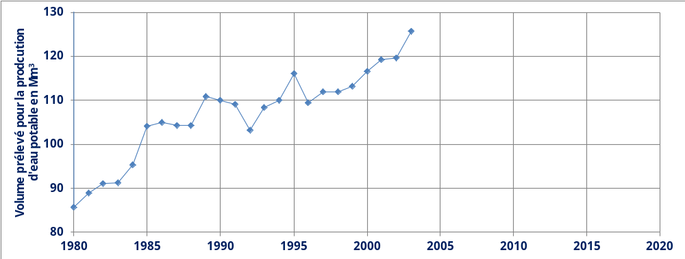
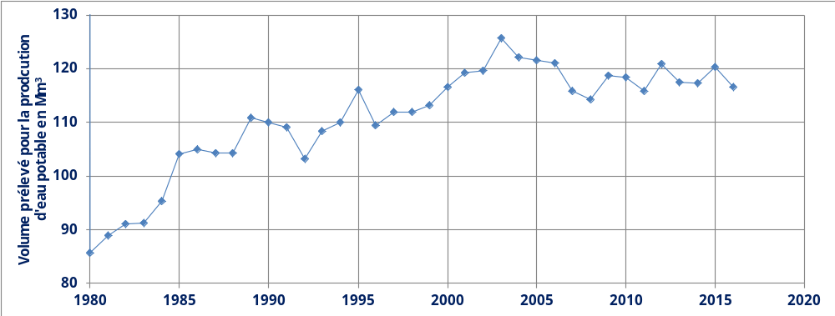
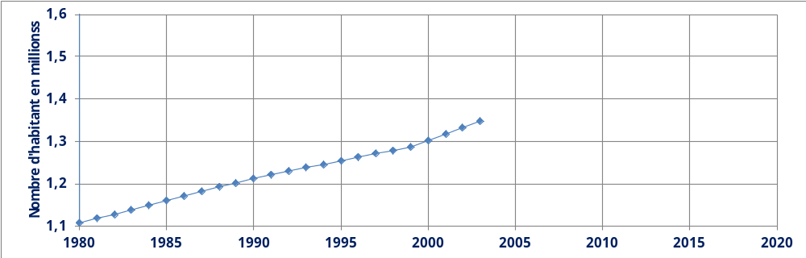
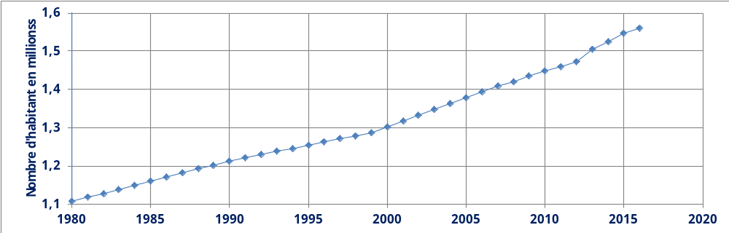
Economies d'eau : découplage démographie prélèvements
Prélèvements pour l'AEP
Mise en œuvre du SAGE
Démographie
10

Slide 11
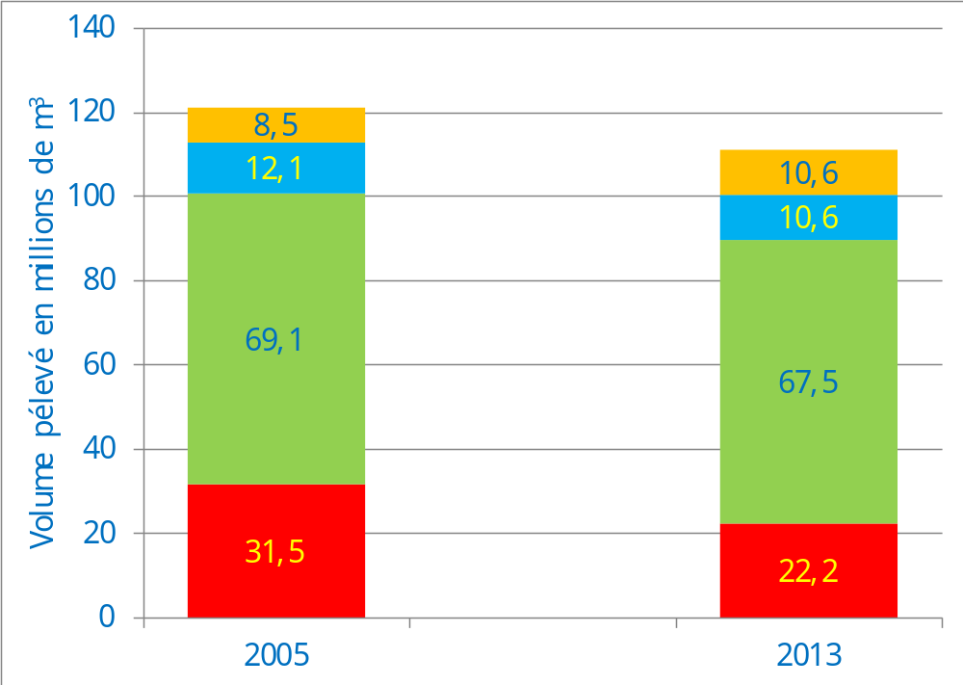
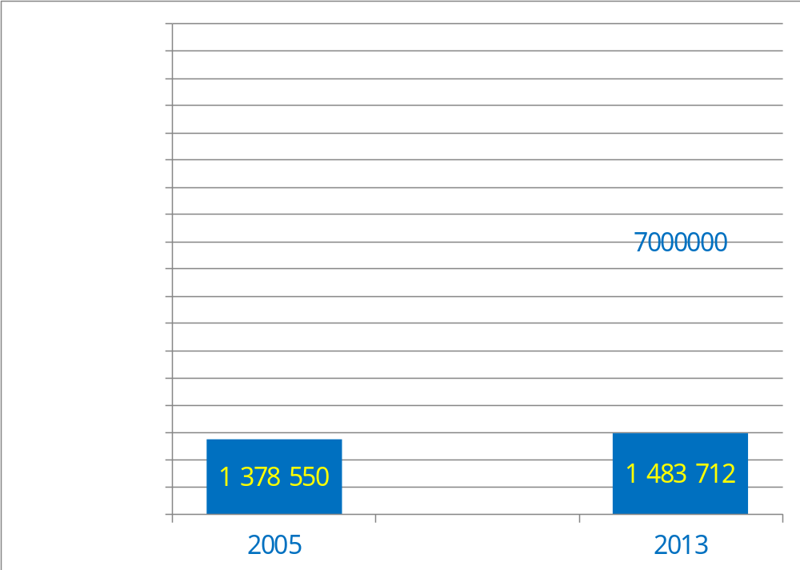
Les économies d'eau : où en est on ? en cumul
Act. économiques +2,1
Usages collectifs -1,5
Logements –1,6
Pertes -9,3
+105 162 habitants
11

Slide 12

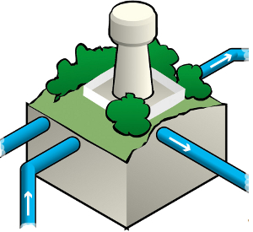


Substituer, c'est quoi ?
Situation initiale :
Captage
Volume prélevé
Réseau
Abonné
€/m³
UG déficitaire
ou zone à risque
12

Slide 13
Substituer, c'est quoi ?
Situation après :
Captage
Volume prélevé
Réseau
Abonné
Volume substitué
Nouveau captage
Non déficitaire
ou hors SAGE
13

Slide 14

Substituer, c'est quoi ?
Situation après :
Captage
Volume prélevé
Réseau
Abonné
€/m³
Volume substitué
Exemples :
SIAEP du Nord Libournais
SIAEP du Cubzadais-Fronsadais
Nouveau captage
14

Slide 15

Petits ou grands projets : optimisation économique
Petits ou grands projets, quelles possibilités :
comme pour les économies d'eau, demander un effort à tous les services d'eau potable,
concentrer les moyens sur quelques solutions économiquement performantes.
ou
15

Slide 16
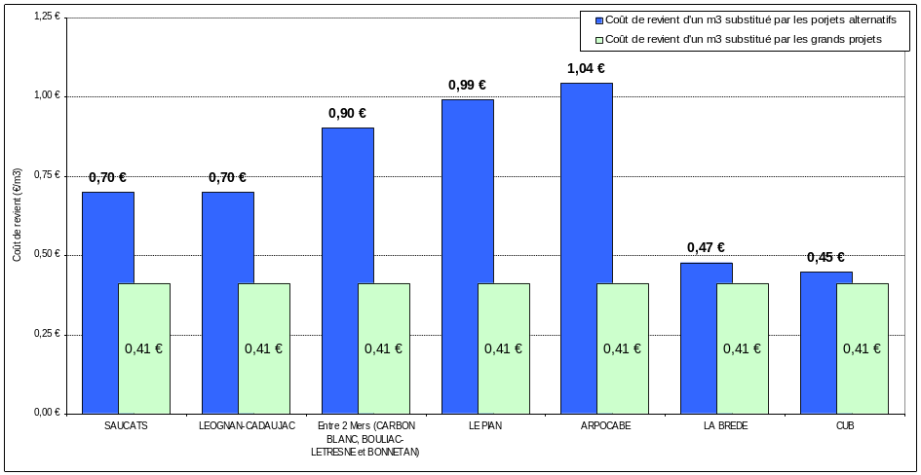
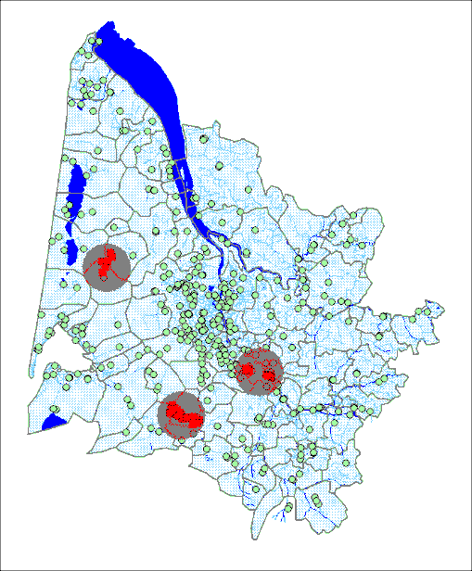
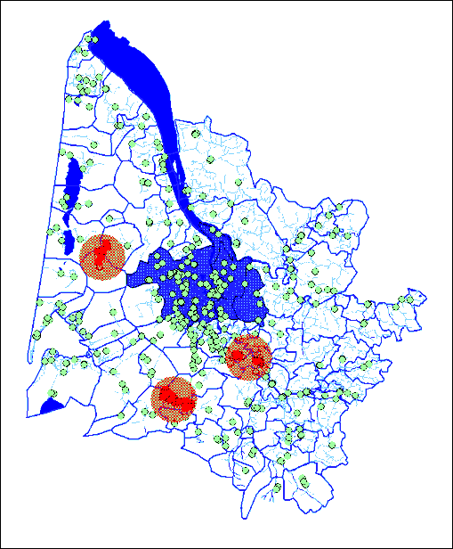
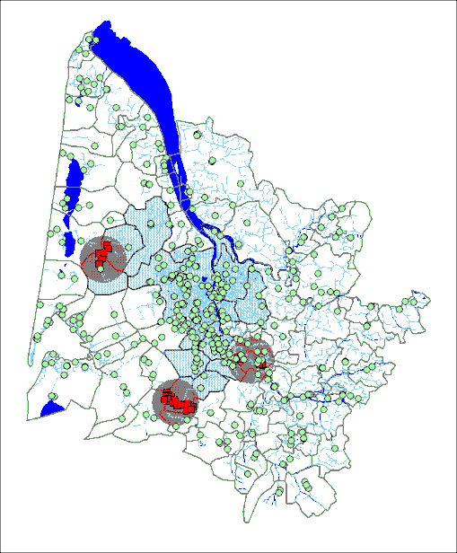
Petits ou grands projets : optimisation économique
La multiplication de projets locaux de substitutions constituerait une aberration économique avec un très fort impact sur le coût d'accès à l'eau.
Pour la dizaine de projets envisageables, il apparaît que combiner :
la concentration des substitutions sur l'agglomération bordelaise ;
l'utilisation des capacités de transfert du réseau de Bordeaux Métropole ;
constitue la meilleure solution du point de vue économique.
16

Slide 17
Quelles ressources pour substituer ?
Les ressources étudiées et les critères de sélection
Les 11 principales ressources étudiées :
L'Isle à Galgon
Nappe alluviale de l'Isle
Le Ciron à Barsac
Oligocène libre de l'Entre deux Mers
Eau géothermale
Nappe alluviale Garonne en rive gauche
Nappe alluviale Garonne en rive droite
Oligocène de Sainte Hélène
Eocène et Oligocène Nord Médoc
Cénomanien du sud Gironde
Eau de Garonne, ré-infiltration et reprise
Critères pris en considération pour sélectionner les projets :
  nature de la ressource
  vulnérabilité
  qualité de l'eau (traitement)
  productivité
  localisation, distance au besoin
  impacts de l'exploitation sur le milieu
  évolutivité de la capacité de production
  autre
et élimination sur la base de critères jugés rédhibitoires.
17

Slide 18
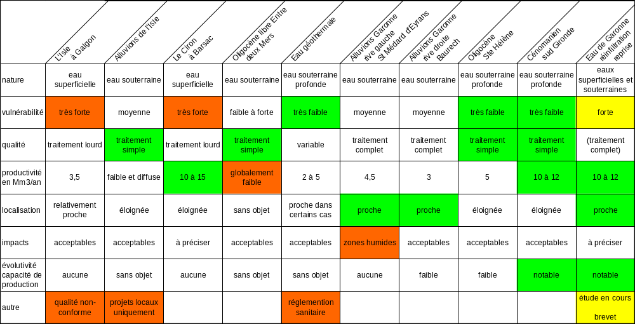
Quelles ressources pour substituer ?
Tableau comparatif
18

Slide 19
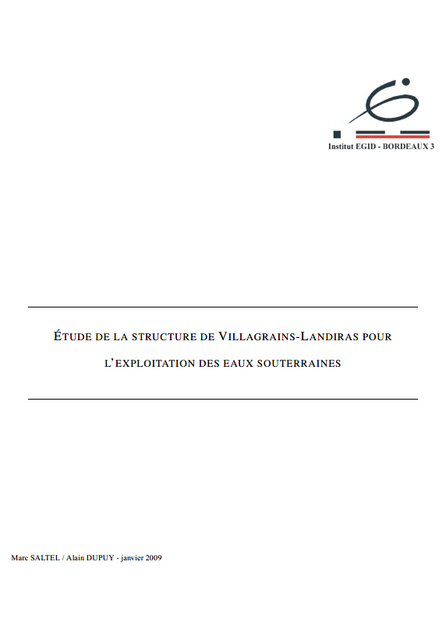
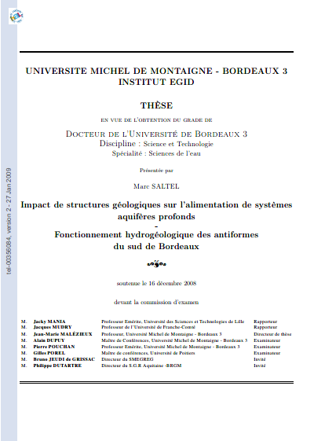
Cénomanien sud Gironde
Chronologie
Besoins en ressources de substitutions : 20 Mm³/an
2003 : incertitudes quant à la faisabilité de projets de substitution proposées en 1996 et 1998
2004 : Cénomanien du sud Gironde pressenti comme une ressource en eau souterraine mobilisable substitution
2006 - 2008 : investigations sous maîtrise d'ouvrage du SMEGREG, pour préciser le potentiel de ce réservoir et les modalités d'exploitation
Montant études : 1 380 000 € Descriptif des études :
  synthèse bibliographique
  géophysique (sismique)
  4 forages d’essai
  tests hydrauliques
  modélisation
  …
19

Slide 20
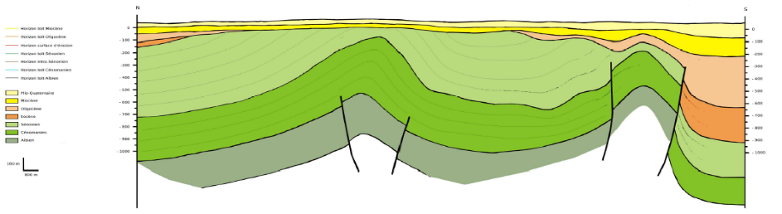
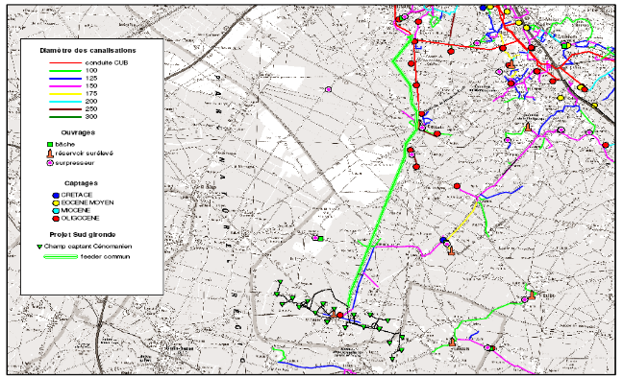
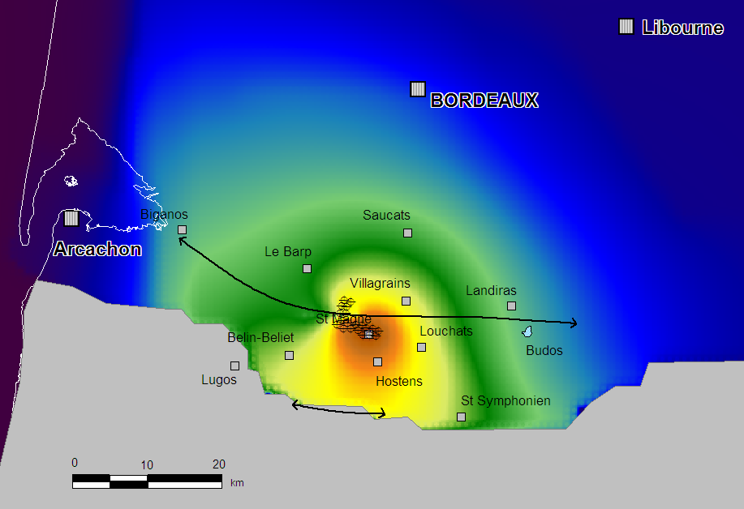
Cénomanien sud Gironde
Acquis 2008
Conclusions 2008 :
Faisabilité d’un champ captant pour au moins 10 millions de m³/an sur une nappe d’eau souterraine de bonne qualité non déficitaire
Questionnement sur les impacts eaux superficielles
Suivi ressources superficielles :
100 000 € entre 2009 et 2015
20

Slide 21
Cénomanien sud Gironde
Chronologie
Besoins en ressources de substitutions : 20 Mm³/an
2003 : incertitudes quant à la faisabilité de projets de substitution proposées en 1996 et 1998
2004 : Cénomanien du sud Gironde pressenti comme une ressource en eau souterraine mobilisable substitution
2006 - 2008 : investigations sous maîtrise d'ouvrage du SMEGREG, pour préciser le potentiel de ce réservoir et les modalités d'exploitation
2009 : projet Cénomanien sélectionné par la CLE
2010 : arrêt des financement de l'Agence de l'eau dans l'attente d’un Maitre d’Ouvrage : arrêt des investigations SMEGREG
2016 : reprise des études SMEGREG pour permettre une appropriation plus facile par un futur maître d'ouvrage
21

Slide 22
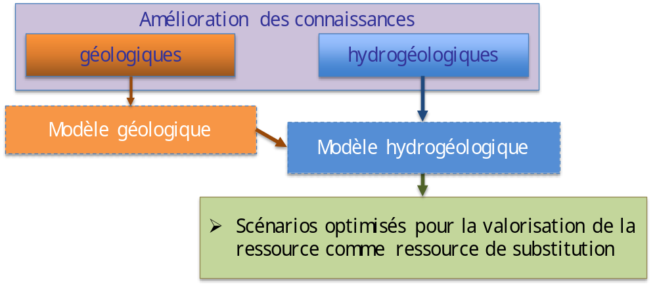
Cénomanien sud Gironde
Faisabilité d'un champ captant au Cénomanien du sud Gironde pour substitution de ressource (575 000 € engagés à ce jour) :
  avancer vers une définition du projet plus proche de l'opérationnel
  travail de recherche doctorale sur 3 ans dans le cadre d'un partenariat SMEGREG – ENSEGID avec l'appui du BRGM
  objectifs :
2019 >
> 2021
2021 >
22

